Slide 1

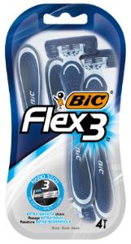
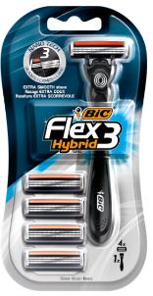
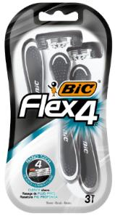
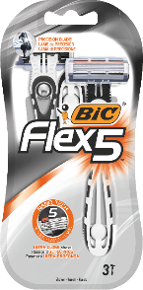
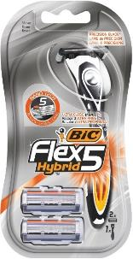



ВЫСОКОКАЧЕСТВЕННОЕ БРИТЬЕ
Экстра гладкое бритье
Точное бритье
Ультра точное бритье

Slide 2

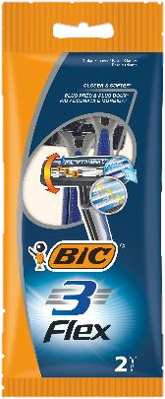
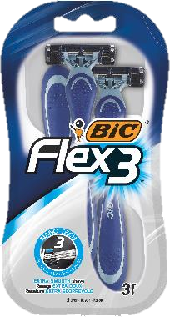

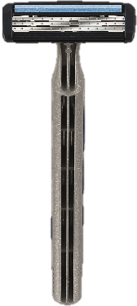

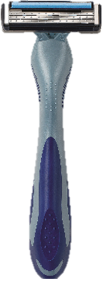



ЛИНЕЙКА FLEX
BIC 3 FLEX
BIC FLEX 3 Comfort
3 независимо плавающих лезвия из нержавеющей стали
подвижная головка
увлажняющая полоска с алое вера и витамином Е
широкая защитная полоска
выгнутая ручка с резиновой накладкой
длинная прорезиненная ручка
упаковки:
2 шт.
4 шт.
упаковки:
блистер 3 шт.

Slide 3
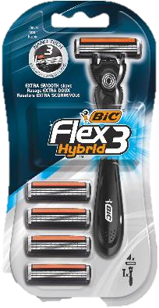
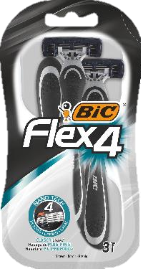
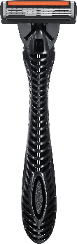
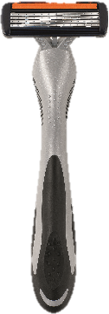
ЛИНЕЙКА FLEX
BIC FLEX 3 HYBRID
BIC FLEX 4
3 независимо плавающих лезвия из нержавеющей стали
4 независимо плавающих лезвия из нержавеющей стали
подвижная головка
увлажняющая полоска с алое вера и витамином Е
широкая защитная полоска
длинная выгнутая ручка для контроля над бритьем
упаковки:
блистер 4 шт.
упаковки:
блистер 3 шт.
блистер 1 шт.

Slide 4

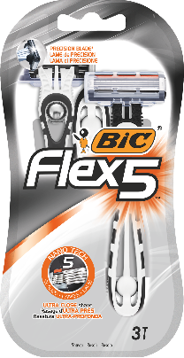
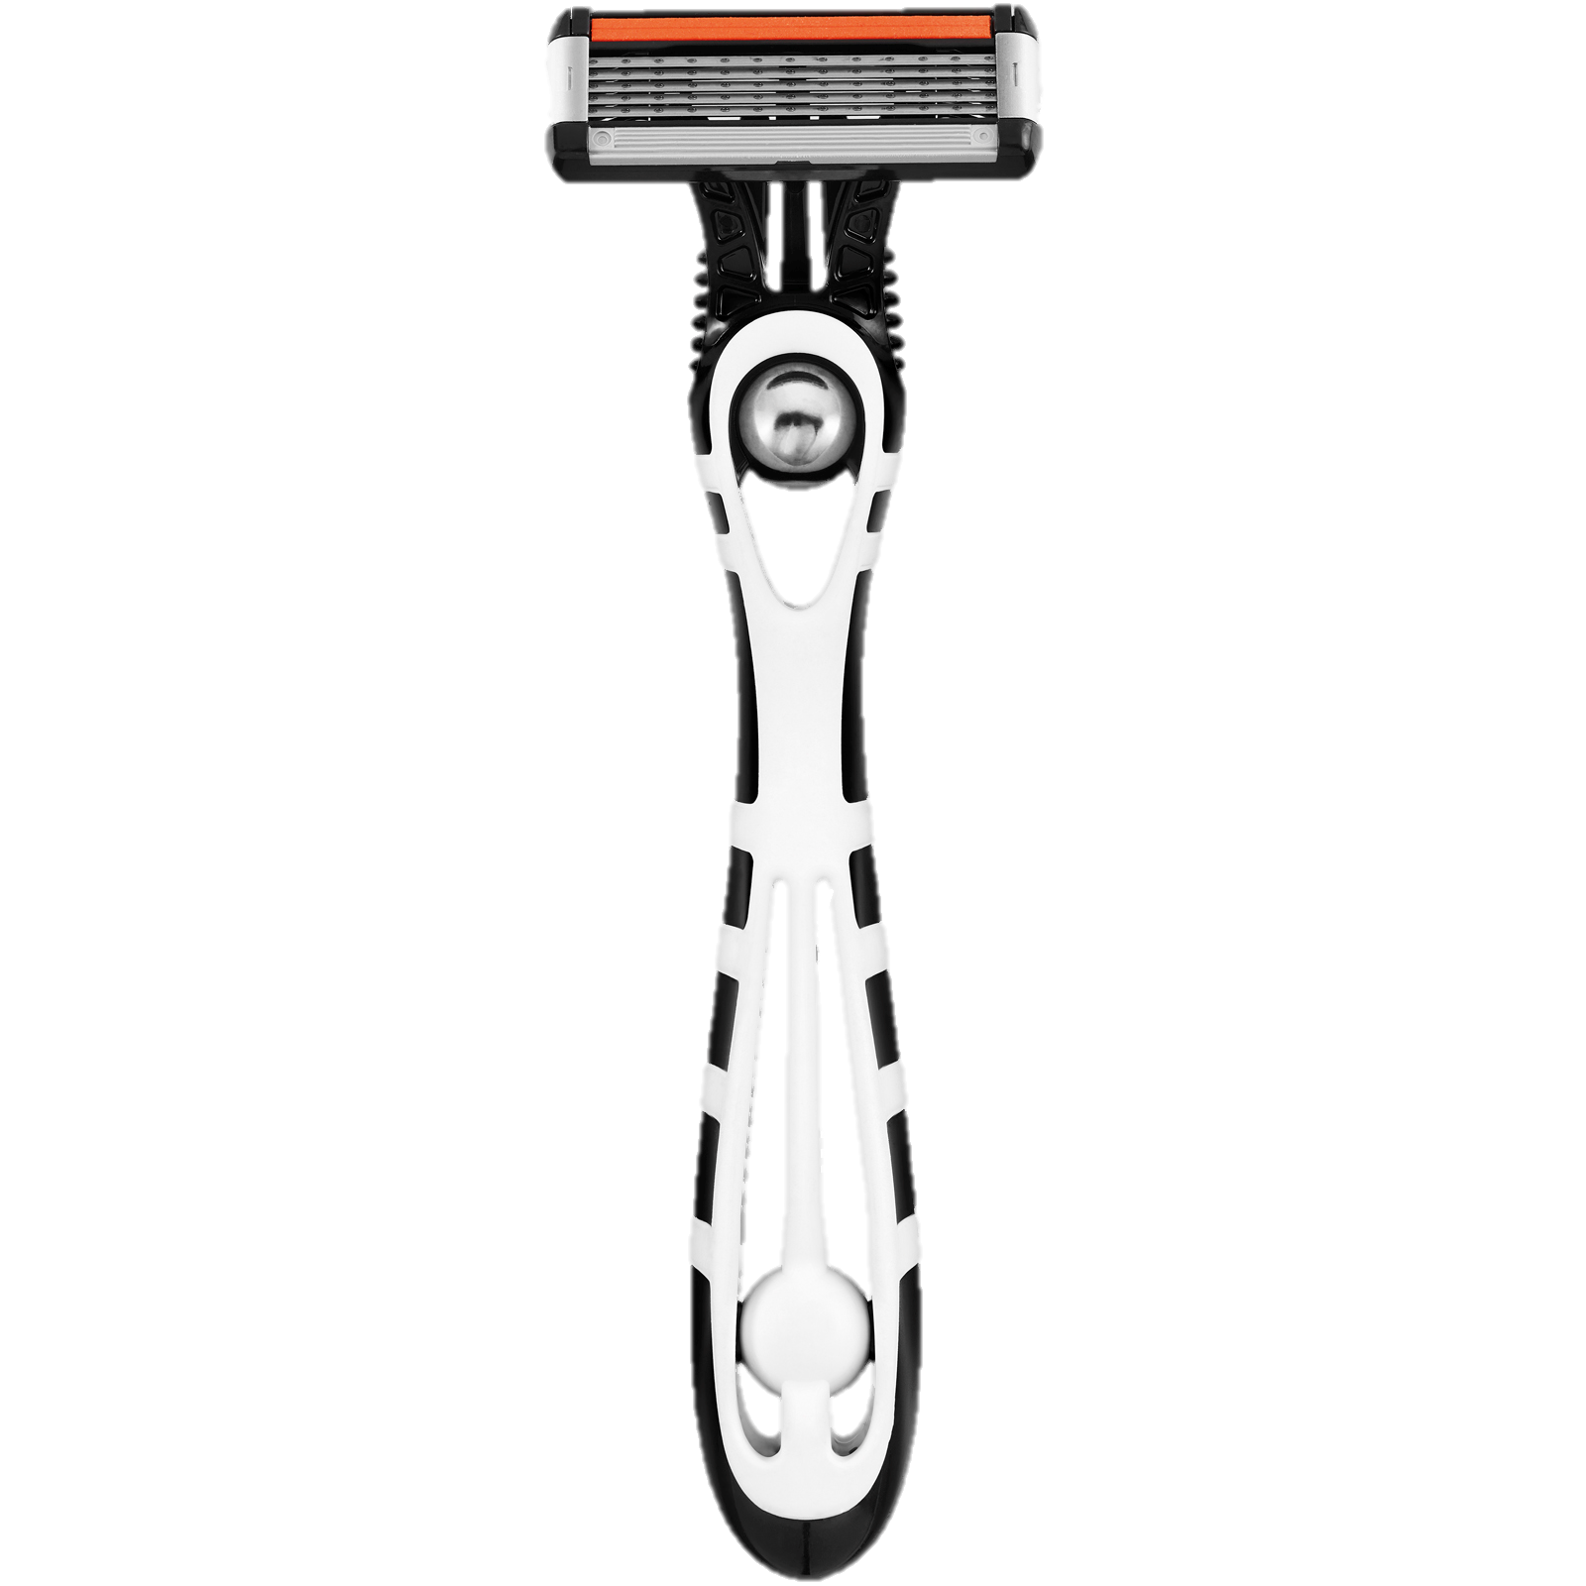
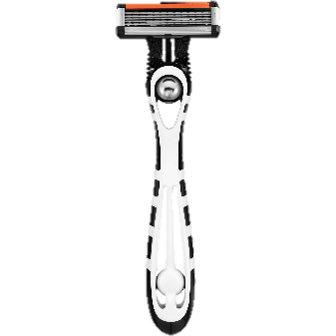
ЛИНЕЙКА FLEX
BIC FLEX 5
5 независимо плавающих лезвия из нержавеющей стали + дополнительное лезвие
точно направленная подвижная головка
ручка с каучуковыми вставками и балансирующая сфера для контроля над бритьем
увлажняющая полоска с алое вера и витамином Е
широкая защитная полоска
упаковки:
блистер 3 шт.
упаковки:
блистер 4 шт.
блистер 2 шт.

Slide 5
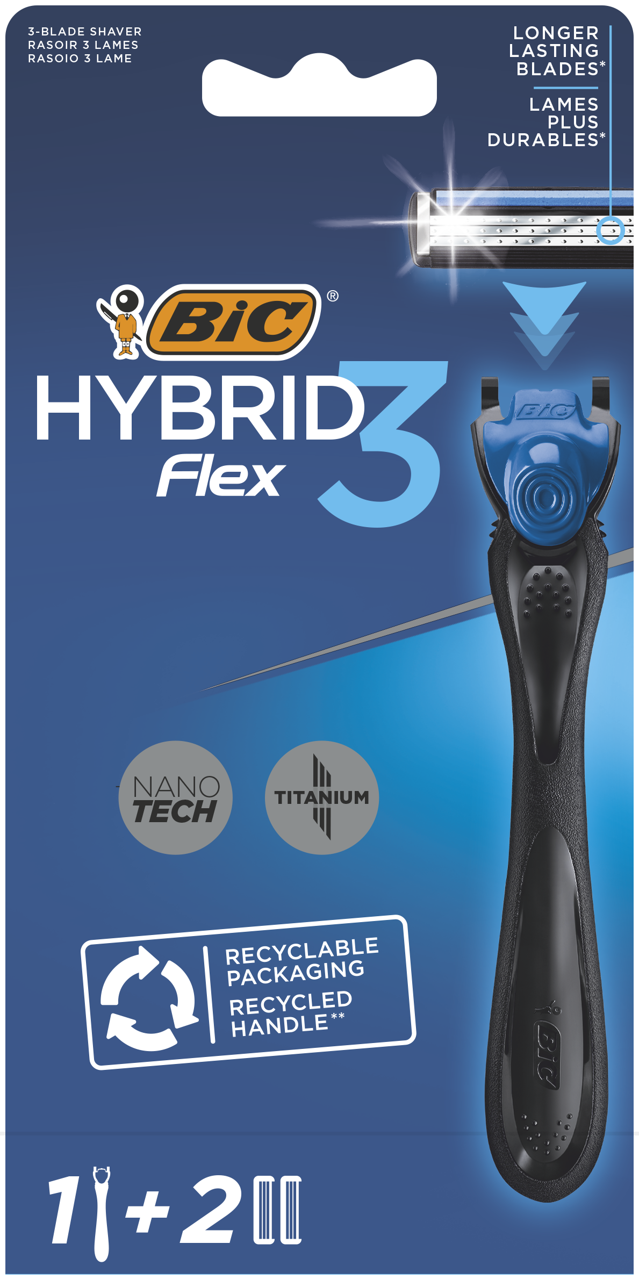
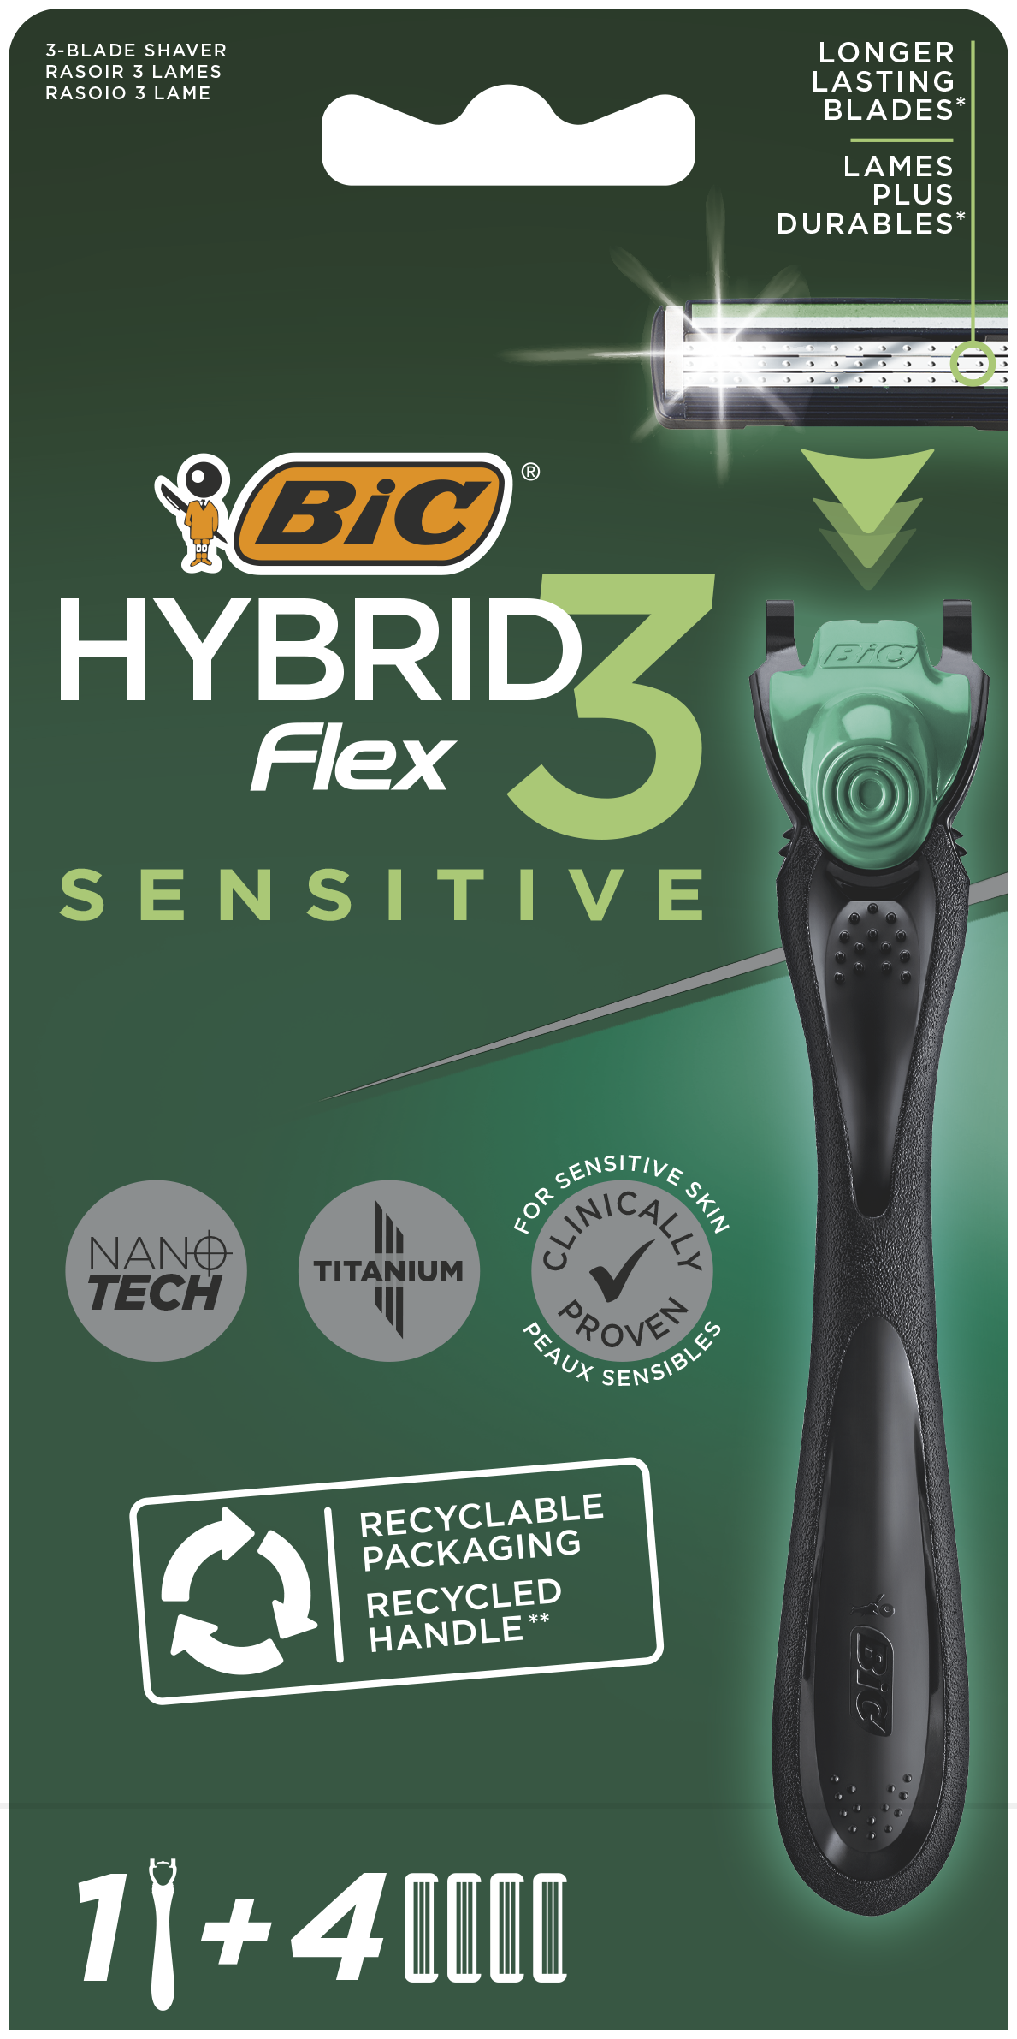
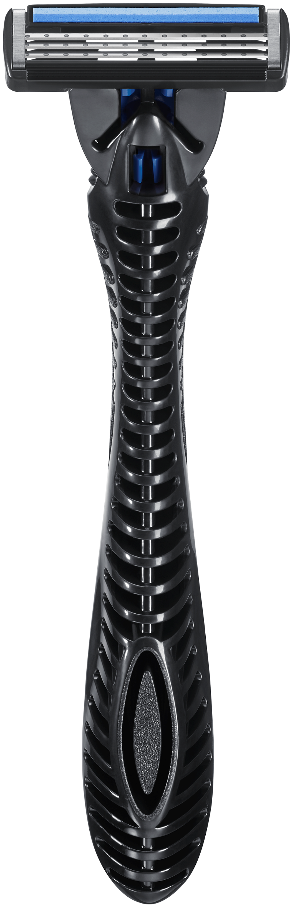
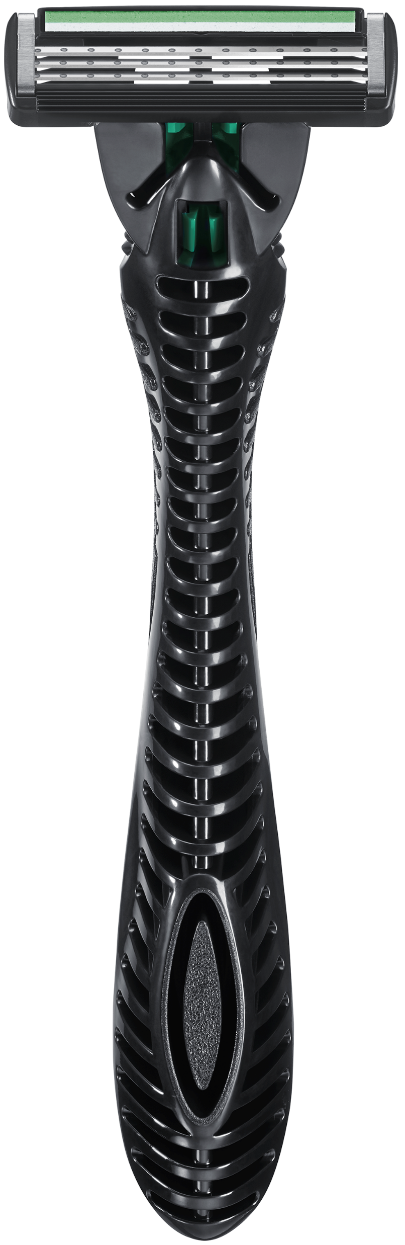
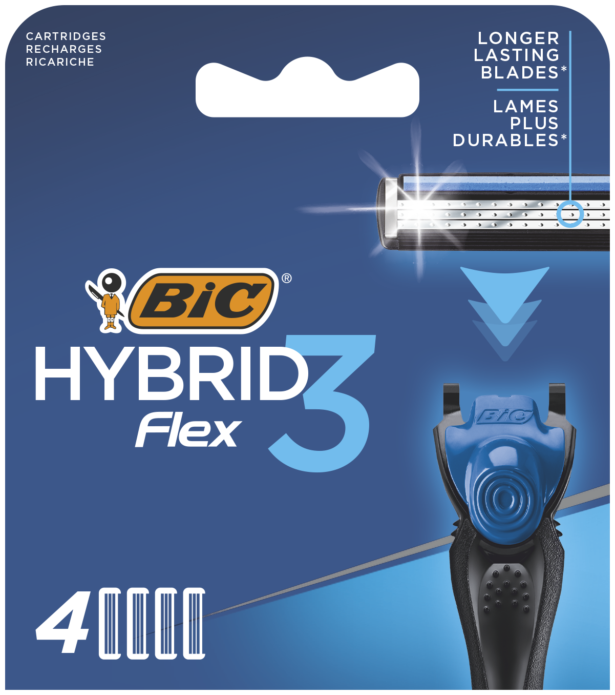
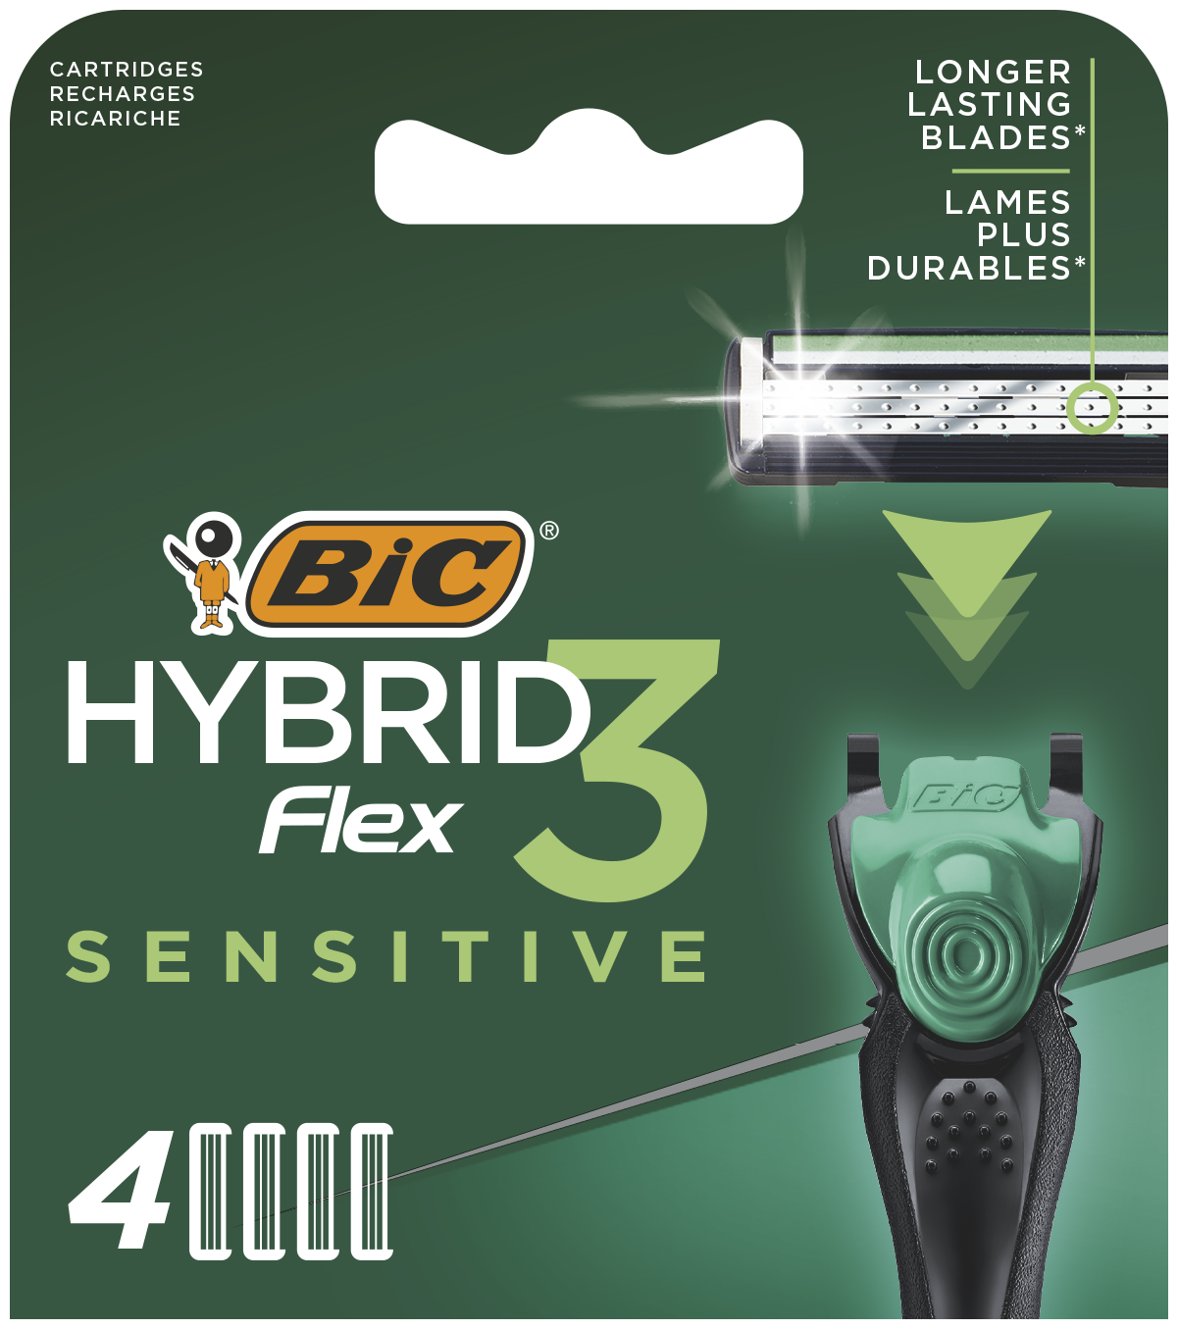

ЛІНІЙКА HYBRID
HYBRID 3 FLEX
HYBRID 3 SENSITIVE
3 незалежно плаваючих нано леза з нержавіючої сталі
рухома голівка
довга вигнута ручка для контролю гоління, виготовлена із перероблених матеріалів
зволожуюча смужка
з алое вера
з алое вера
та вітаміном Е
широка захисна смужка
упаковка, яка підлягає переробці
упаковки:
1 ручка + 2 кар
1 ручка + 4 кар
блістер 4 кар
блістер 8 кар
упаковки:
1 ручка + 4 кар
блістер 4 кар

Slide 6
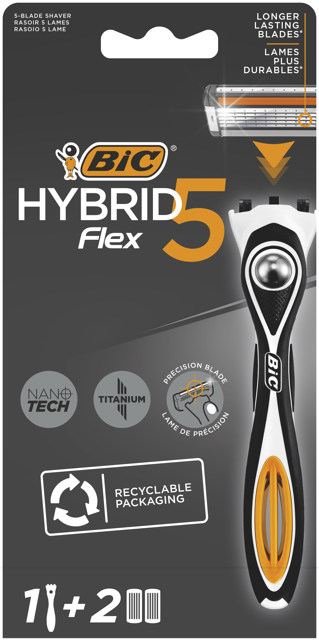
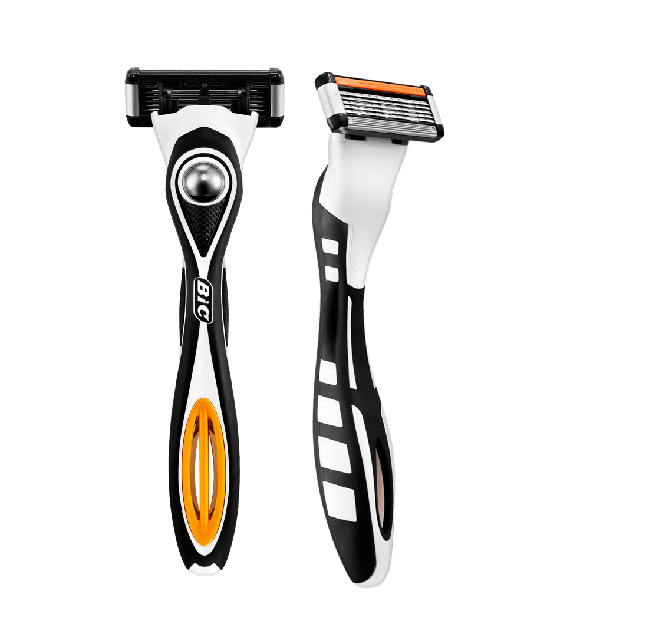
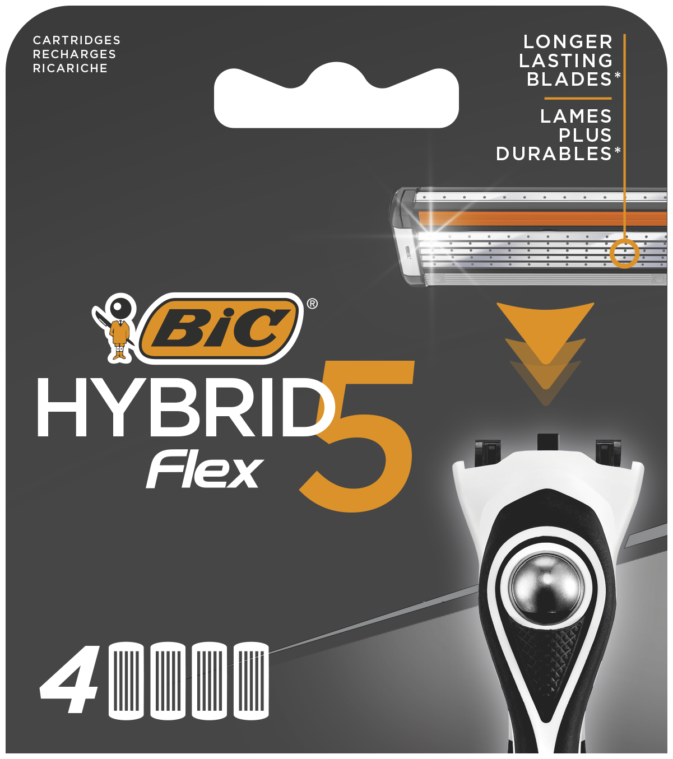
ЛІНІЙКА HYBRID
HYBRID 5 FLEX
5 незалежно плаваючих нано лез із нержавіючої сталі + додаткове лезо
точно направлена рухома голівка
ручка з каучуковими вставками та балансуюча сфера для контролю гоління
зволожуюча смужка з алое вера та вітаміном Е
широка захисна смужка
упаковки:
1 ручка + 2 кар
1 ручка + 4 кар
блистер 4 кар

